Slide 1

Санкт-Петербургский политехнический университет Петра Великого
Институт биомедицинских систем и биотехнологий
Высшая школа биомедицинских систем и технологий
Обзор LibreOffice
Бесплатный офисный пакет
Выполнили студенты гр. № 4731204/50002: | Горохова О.А. Васильев А.М. Еремеева А.А.
Преподаватель: | Горелов С.В.
2025г.

Slide 2

Офисный пакет
набор ПО, предназначенный для работы с текстами, таблицами, презентациями и другими документами, используемыми в учебной, научной и деловой деятельности.
Основные компоненты:
Текстовый редактор
Табличный процессор
Программа для создания презентаций
Приложения для работы с другими типами документов
Примеры офисных пакетов:
Microsoft Office (платный, самый распространённый)
LibreOffice (бесплатный и открытый)
WPS Office; OnlyOffice; Google Docs (онлайн)
<номер>
<номер>

Slide 3









Альтернатива Microsoft Office
Бесплатный
Открытый
Кросс-платформенный
<номер>

Slide 4


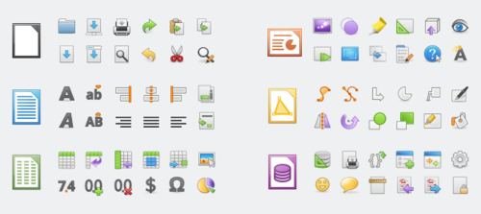

История и развитие
01
03
Появился в 2010 из OpenOffice.org
Открытый код
Бесплатно
Безопасно
02
04
Поддерживается The Document Foundation
Офисный пакет с множеством функций, форматов и поддержкой разных платформ
<номер>

Slide 5




Writer — текстовый редактор
Аналог Microsoft Word
Форматы:
.odt; .docx; .html; .txt и множество других
Стили
Шаблоны
Проверка орфографии
<номер>

Slide 6
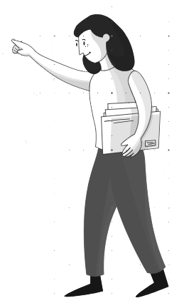
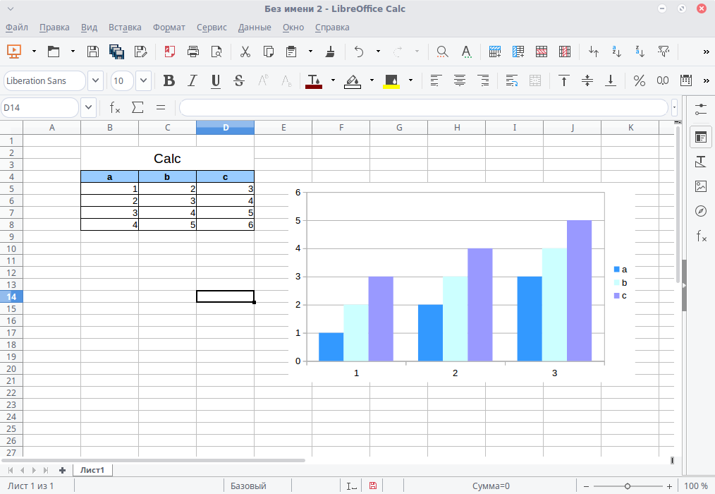
Calc — табличный процессор
Аналог Excel
Формулы, диаграммы, таблицы
Поддержка макросов
Рис. 1 — интерфейс Calc
<номер>

Slide 7

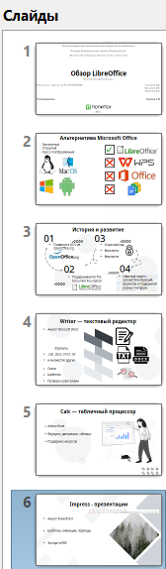
Impress - презентации
Аналог PowerPoint
Шаблоны, анимации, переходы
Экспорт в PDF
Рис. 2 — интерфейс Impress
<номер>

Slide 8
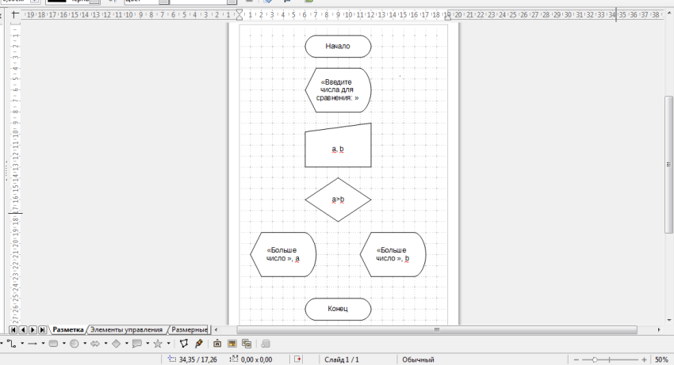
Draw — графика и схемы
Создание диаграмм, блок-схем, чертежей
Инструменты векторной графики
Импорт/экспорт SVG, PNG
Рис. 3 — интерфейс Draw
<номер>

Slide 9
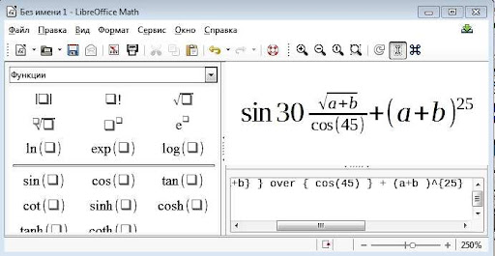
Math - формулы
Редактор математических формул
LaTeX-подобный синтаксис
Вставка в Writer/Calc/Impress
Рис. 4 — интерфейс Math
<номер>

Slide 10



Base — базы данных
Базы данных
Формы
Отчёты
  Совместимо с:
MySQL
PostgreSQL
  Подходит для:
Науки
Студентов
Малого бизнеса
<номер>

Slide 11

Плюсы и минусы
Бесплатный
Кросс-платформенный
С открытым кодом
Меньше шаблонов, чем в MS Office
Не все функции Excel/Word
<номер>

Slide 12
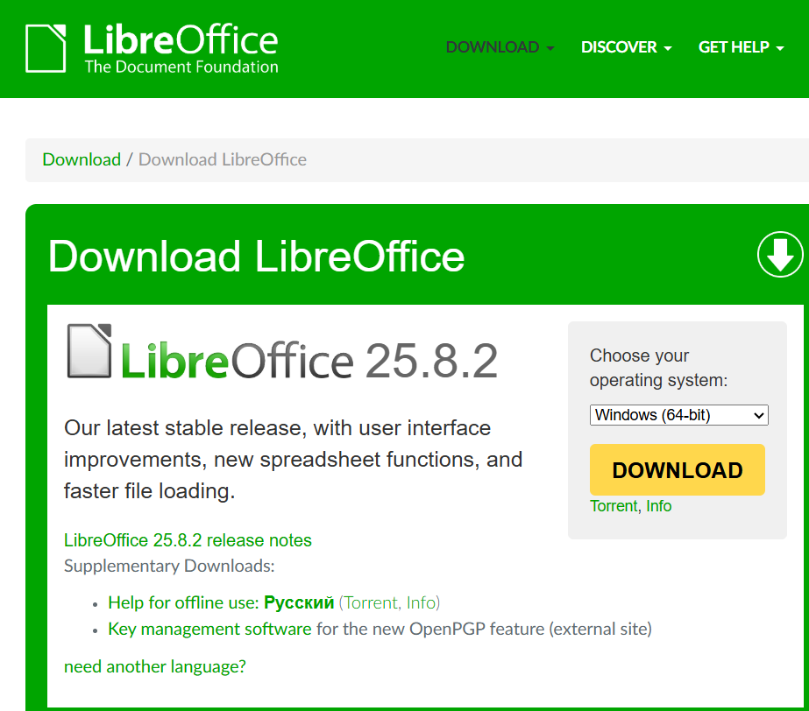
Где скачать
Официальный сайт: libreoffice.org
Установка в один клик
Рис. 5 — страница загрузки LibreOffice
<номер>

Slide 13
Подведём итоги
Отличная замена MS Office
Идеален для науки, учёбы и повседневных задач
Безопасен, бесплатен, постоянно развивается
<номер>

Slide 14
Подготовили студенты группы № 4731204/50002:
• Горохова О.А.
• Васильев А.М.
• Еремеева А.А.
Преподаватель: Горелов С.В.
Полезные ссылки:
• Официальный сайт LibreOffice: https://www.libreoffice.org
• Документация и руководства: https://documentation.libreoffice.org
• Поддержка: https://ask.libreoffice.org
Готовы ответить на ваши вопросы!
<номер>

